Slide 1
Путешествие в весенний лес
Подготовил воспитатель: Коротина Екатерина Сергеевна
ГБДОУ №42

Slide 2
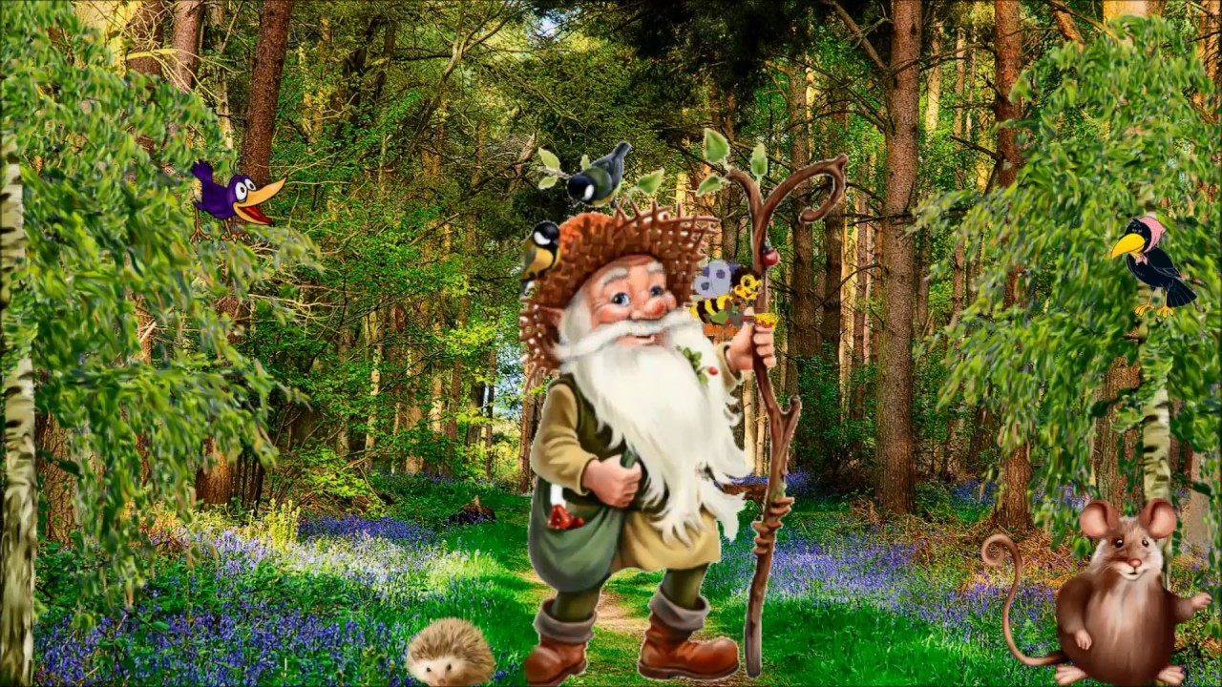

Дедушка лесовичок приглашает вас в путешествие

Slide 3
Ребята, скажите, пожалуйста. Какое сейчас время года? (весна)
: Ребята, посмотрите, что это? (солнышко)
— Солнышко какое?
— Посмотрите внимательно на солнышко. Чего у солнышка не хватает? (лучиков). Ребята, солнышко к нам очень спешило, по дороге все лучики раздарило.
Давайте найдем лучики для солнышка

Slide 4
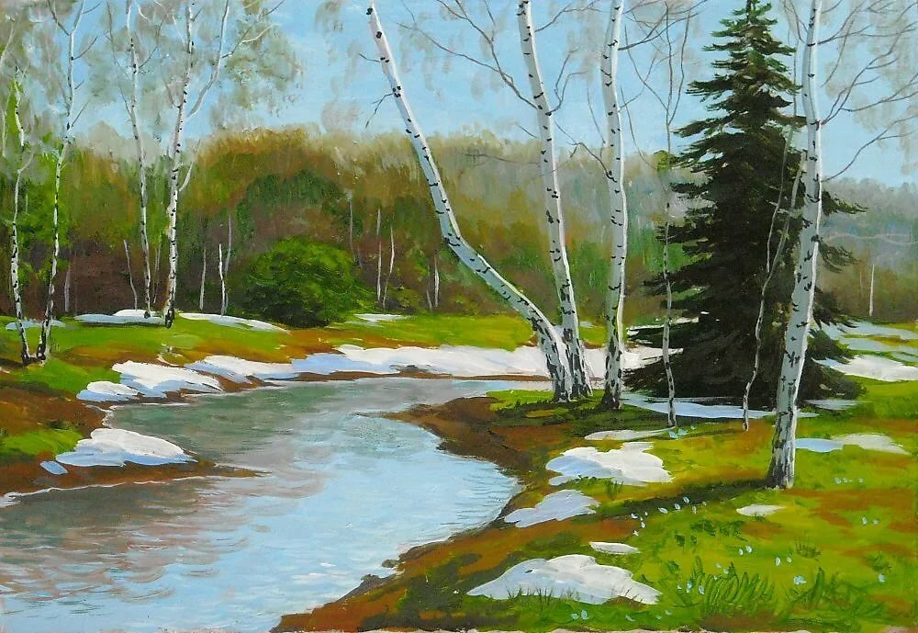
Ребята, вот мы с вами и добрались до весеннего леса. Как красиво кругом!
Слышите, кто это так чудесно поёт? (птички)

Slide 5
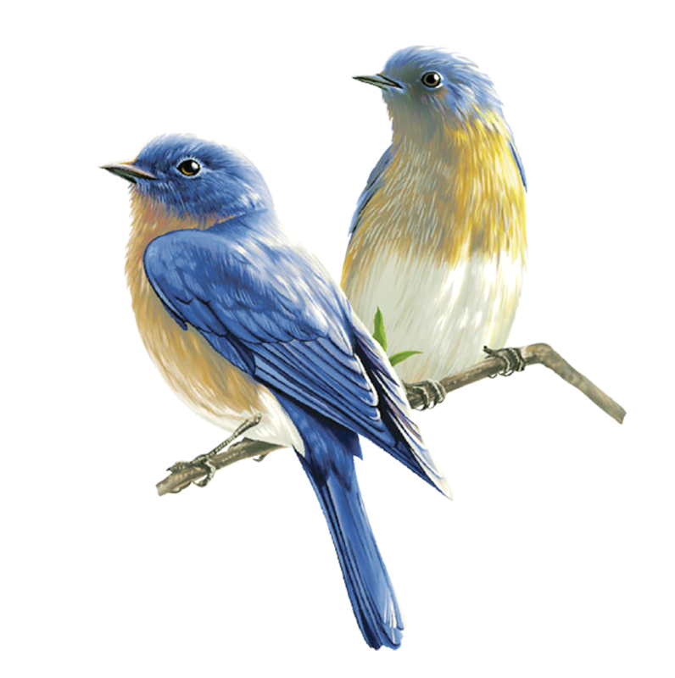
А где же они? Посмотрите вокруг.
— Где же они, где? Не видно птичек.
— Может быть мы их позовём? (да)
Прилетайте птички к нам, к нам, к нам (взмахи вытянутыми руками).
Зёрнышек я птичкам дам, дам, дам (постукиваем указательным пальцем правой руки о ладонь левой).
Клювиками птички – клю-клю-клю (с помощью трёх пальцев – большого, указательного и среднего изобразить клюв птички).
Я смотрю на птичек (наклоны головы вправо — влево)
И пою: «Ля-ля-ля, ля-ля-ля», песенку пою (хлопки в ладоши).
«Ля-ля-ля, ля-ля-ля», песенку пою (хлопки в ладоши).
Молодцы птички прилетели !
Что есть у птички? (голова, клюв, крылышки, хвостик)

Slide 6
Ребята, но в лесу живут не только птички, а ещё животные (звери).
Послушайте внимательно загадку:
По завалам, по оврагам
Ходит он хозяйским шагом,
Очень любит сладкий мёд,
Да малину с веток рвёт. Кто это? (медведь).

Slide 7
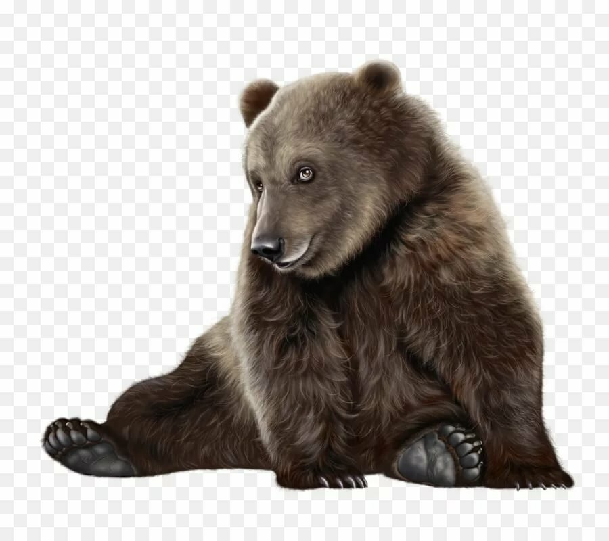

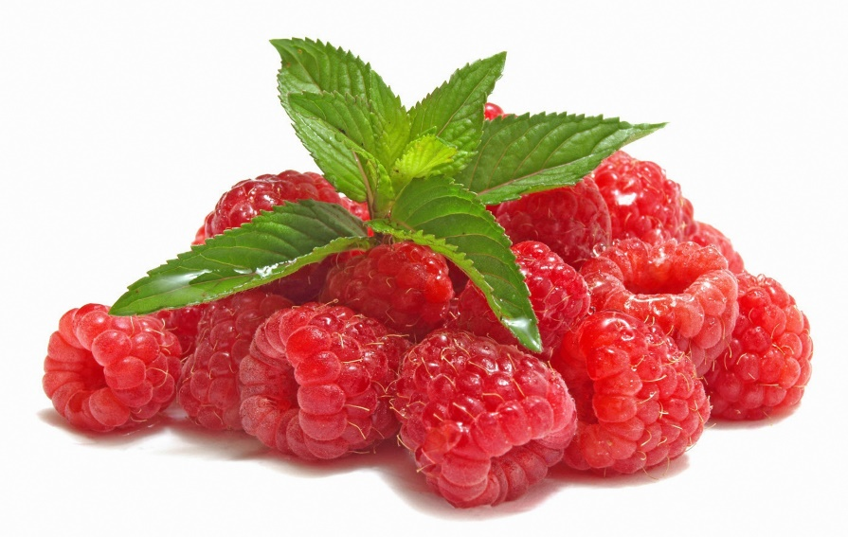
Правильно, ребятки, молодцы, вот он какой мишка косолапый
— Поздороваемся с мишкой: «Здравствуй, Мишка!»
— Как мишка рычит? (дети изображают рычание медведя: 0-0-0)
— Что медведь любит кушать? (ягоды, мёд вкусный, сладкий…)
Ну, что отпустим Мишутку обратно в лес. Его мама уже, наверное, потеряла: «До свидания, Мишка»!

Slide 8
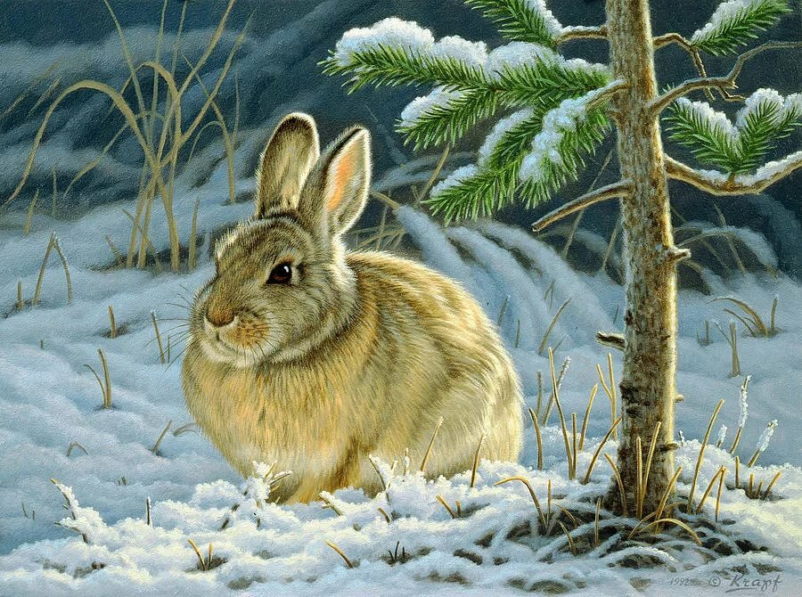
Посмотрите, кто там дрожит за вон тем деревом?

Slide 9
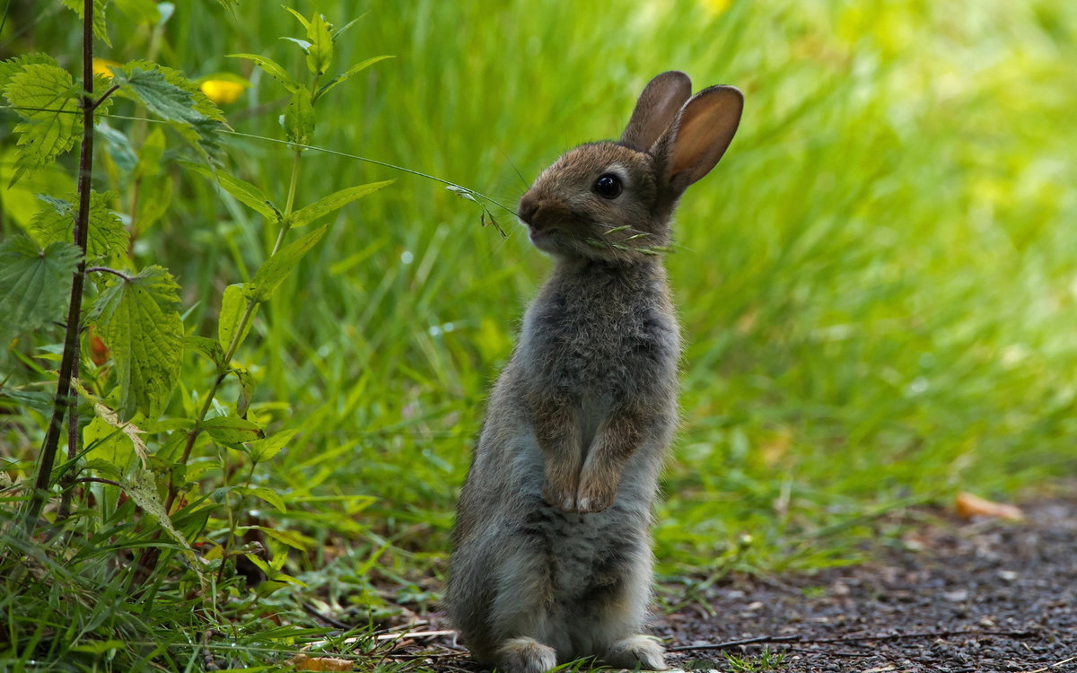
Покажите, где у зайки ушки, какие они? (Длинные, большие).
А где хвостик? Какой он? (Коротенький, маленький). Покажите спинку, какая она? (Пушистая).
А животик где, какой он? (Мягкий).
У зайчика есть лапки, покажите их. (Дети показывают лапки). Перестал наш зайка бояться, отпустим его дальше бежать

Slide 10
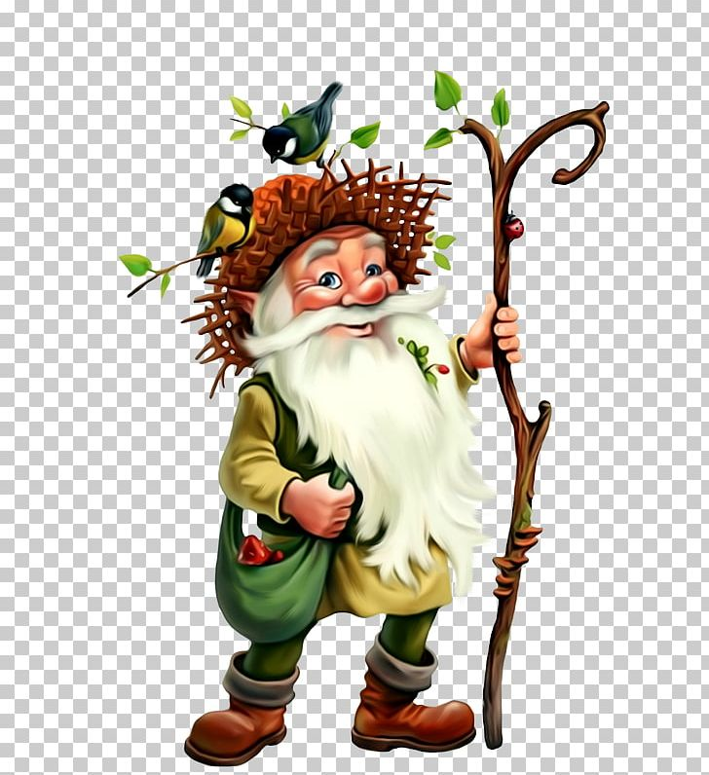
Ребята сегодня мы с вами побывали в весеннем лему .
Давайте вспомним кого мы встретили ?(Птичек,Медведя,Зайца)
Давайте прощаться с Дедушкой Лесовичком .
Дедушка Лесовичок подарил вам песенку,давайте послушаем и станцуем )

